Slide 1
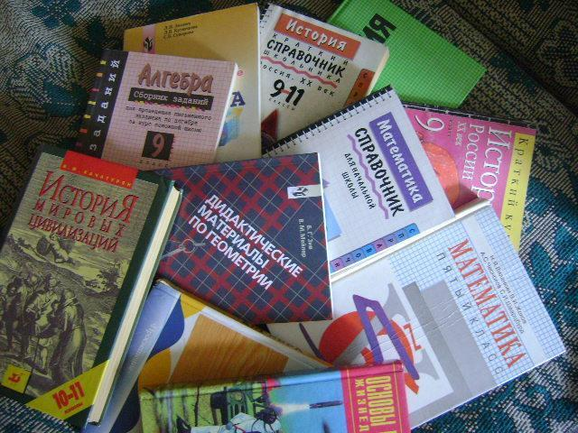
МБОУ Чухломская средняя общеобразовательная школа им. А.А. Яковлева
Управление процессом сопровождения подготовки учащихся
к Государственной итоговой аттестации
в 9,11 классах
2011-2012 учебный год

Slide 2

Успешная сдача экзаменов
Мониторинг
АДМИНИСТРАЦИЯ
ШКОЛЫ
Классные собрания
Предпрофильная работа
к\о контроль в 9, 11 класах
Промежуточная аттестация
Олимпиады
Проверка журналов
Родительские собрания
База данных о выборе экзаменов

Slide 3
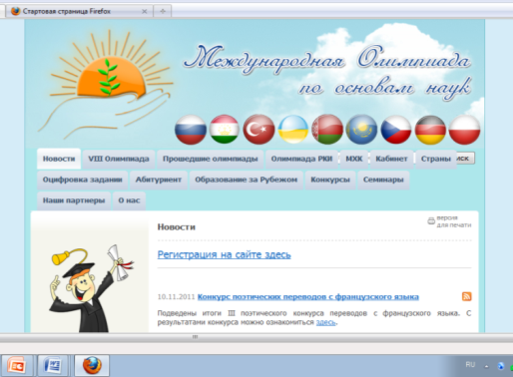
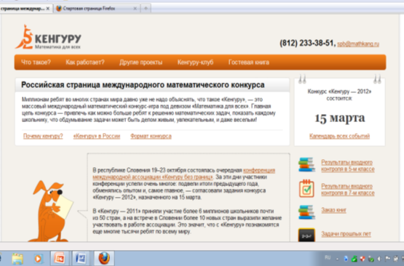

Олимпийский час
9 класс,
русский язык
11 класс,
математика
10 класс,
география,
обществознание

Slide 4
Администрация школы
Учителя-предметники
Классные руководители
Экспертный совет
Индивидуальная работа
Родительские собрания
Индивидуальная работа
ШМО
Профсовет
Учащиеся 9, 11 классов
Успешная сдача экзаменов

Slide 5

Материалы для подготовки к итоговой аттестации
на Интернет – представительстве
МБОУ Чухломская СОШ им. А.А.Яковлева
· Готовимся к экзаменам
http://www.koipkro.kostroma.ru/chuhloma/shoolchuh/DocLib13/%D0%95%D0%93%D0%AD%20%D0%B8%20%D0%93%D0%98%D0%90.aspx?PageView=Shared&DisplayMode=Design
· Сдаём ЕГЭ по русскому языку (из опыта работы учителя русского языка и литературы высшей категории Криночкиной Е.Н.) http://www.koipkro.kostroma.ru/Chuhloma/shoolchuh/uch/DocLib3/litera.aspx?PageView=Shared
· Рабочая программа по русскому языку, 9 класс; материалы для подготовки к ГИА (из опыта работы учителя русского языка и литературы высшей категории Меньшиковой Е.В.)http://www.koipkro.kostroma.ru/Chuhloma/shoolchuh/uch/DocLib3/%D0%9C%D0%B5%D0%BD%D1%8C%D1%88%D0%B8%D0%BA%D0%BE%D0%B2%D0%B0.aspx?PageView=Shared
· Материалы для подготовки к экзамену по обществознанию (из опыта работы учителя истории и обществознания высшей категории Задунаевской Т.С.) http://www.koipkro.kostroma.ru/chuhloma/shoolchuh/uch/DocLib3/%D0%97%D0%B0%D0%B4%D1%83%D0%BD%D0%B0%D0%B5%D0%B2%D1%81%D0%BA%D0%B0%D1%8F%20%D0%A2.aspx?PageView=Shared
· Материалы для подготовки к экзамену по географии (из опыта работы учителя географии высшей категории Лебедевой Т.Ю.) http://www.koipkro.kostroma.ru/Chuhloma/shoolchuh/uch/DocLib3/%D0%9B%D0%B5%D0%B1%D0%B5%D0%B4%D0%B5%D0%B2%D0%B0_%D0%A2_%D0%AE.aspx?PageView=Shared

